Slide 1
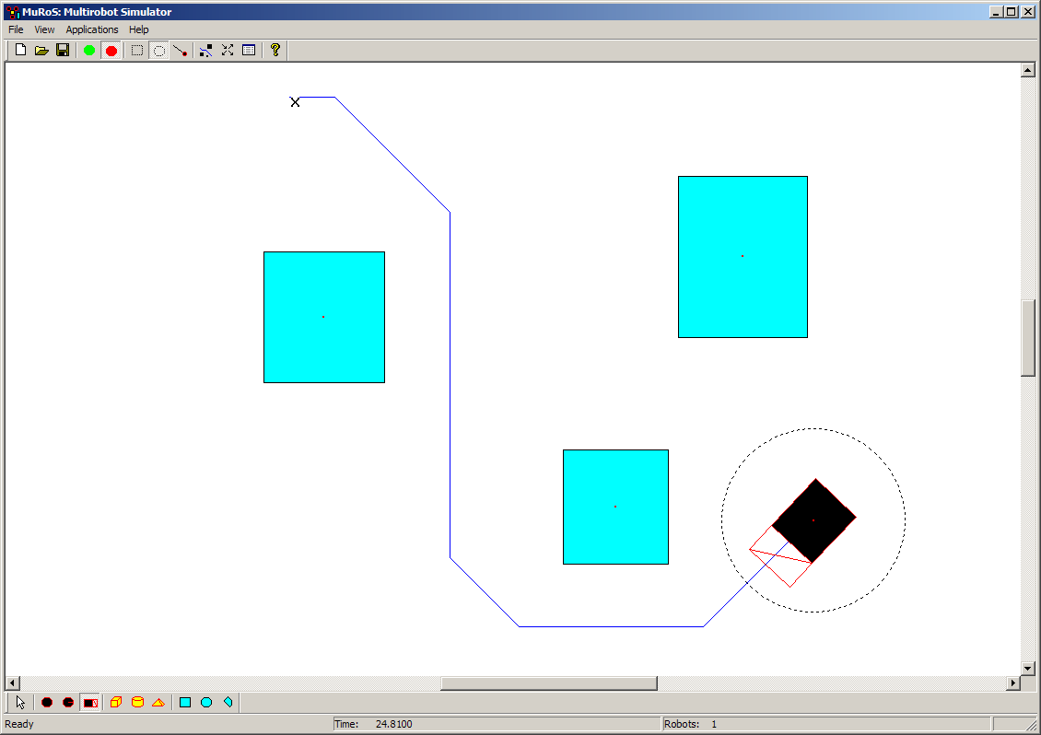
Movimentação
Dado um ambiente determinar um caminho e mover o agente entre a sua posição corrente do agente e um gol
Muitas vezes é usado o termo Pathfinding
Inteligência Artificial para Jogos

Slide 2
Características
Planejamento de Caminhos x
Desvio de Obstáculos (steering)
Normalmente o planejamento é um processo deliberativo e requer um mapa do ambiente
Já o desvio de obstáculos é reativo, e necessita apenas de informações sensoriais locais.
Normalmente são utilizados em conjunto
Organização hierárquica: planejamento no nível mais alto e desvio no nível mais baixo
Inteligência Artificial para Jogos

Slide 3
Características
Algoritmo Completo
Se existe um caminho entre a posição atual e o gol, o algoritmo encontra esse caminho
Algoritmo Ótimo
O caminho retornado é o melhor possível de acordo com uma métrica escolhida
Inteligência Artificial para Jogos

Slide 4
Características
Tipo de Agente e Ambiente
Holonômico (ex. esfera) x Não Holonômico (carro)
Determinístico x Estocástico
Parcialmente x Completamente Observável
Contínuo x Discreto
Custo de Espaço x Tempo
Algoritmos Simples x Complexos
Inteligência Artificial para Jogos

Slide 5

Pathfiding é um problema resolvido...
Será?
http://www.ai-blog.net/archives/000152.html
Inteligência Artificial para Jogos

Slide 6
Sumário
Um pouco de física...
Perseguição e Fuga, Padrões
Algoritmos de Steering
Campos potenciais
Inteligência Artificial para Jogos

Slide 7
Um Pouco de Física...
Inteligência Artificial para Jogos

Slide 8
Movimentação
Movimentação
Em qualquer direção (Holonômico, partícula)
De acordo com a orientação (Não-Holonômico, corpo rígido)
Velocidades
Holonômico:
v = v_{x} + v_{y}
Não Holonômico
Velocidade Linear (v)
Velocidade Angular (ω)
v_{x}
v_{y}
v
ω
v

Slide 9
Movimentação
Cálculo da nova posição
Nova posição é computada baseada na posição atual e nas velocidades
Holonômico
Não Holonômico
Δt: tempo passado desde a última atualização
Na LibGDX: Gdx.graphics.getDeltaTime()

Slide 10
Loop do Jogo
De forma geral, o jogo ocorre dentro de um loop, chamado “game loop”
Nesse loop deve-se, entre outras coisas
Tratar eventos (teclado, mensagens, etc...)
Perceber o ambiente (sensores locais)
Atualizar o estado dos agentes (IA, Física)
Tomada de decisões, cálculo das forças, atualização da posição, etc...
Redesenhar a tela
Jogos modernos usam diferentes frame rates

Slide 11
Loop do Jogo
Tempo: Δt
Considera-se que cada iteração do loop demora um tempo fixo
Tempo virtual x Tempo real
Maior ou menor precisão do movimento
Estamos fazendo uma integração numérica das equações que descrevem o movimento
Método de Euler: conhecendo-se as condições iniciais (valor anterior da variável) pode-se obter, para um Δt pequeno, o valor seguinte da variável a partir da derivada temporal (velocidade)

Slide 12
Integração Numérica –Euler
A partir das forças computadas, calcula-se as acelerações, velocidades e a nova posição e orientação do personagem
void RigidBody2D::UpdateBodyEuler(double dt)
{
Vector a, dv, ds;
float aa, dav, dr;
// Calcula forças e momentos:
CalcLoads();
// Integra equação linear de movimento:
a = vForces / fMass;
dv = a * dt;
vVelocity += dv;
ds = vVelocity * dt;
vPosition += ds;
// Integra equação angular de movimento:
aa = vMoment.z / fInertia;
dav = aa * dt;
vAngularVelocity.z += dav;
dr = RadToDegrees(vAngularVelocity.z * dt);
fOrientation += dr;
}

Slide 13
Cinemática x Dinâmica
Cinemática
Trabalha-se com as velocidades
E.g., pode-se definir o valor de uma velocidade “na mão”:
Dinâmica
Trabalha-se com forças
Agentes estão sujeitos a uma série de forças
Computa-se a aceleração baseada na resultante das forças e na massa do agente
Computa-se a velocidade com base na aceleração
p.velocity = new Vector2(5, 2);
Inteligência Artificial para Jogos

Slide 14
Dinâmica
Força Resultante e Aceleração
Pode-se decompor F em F_{x} e F_{y}
v_{x}, v_{y}
Ou de forma mais complexa, calcular acelerações linear e angular
Momento de inércia, eixo de rotação, etc...
F2
F
F1
Inteligência Artificial para Jogos

Slide 15
Dinâmica
Em geral, a simulação utilizando a dinâmica é mais realista.
Ex. mudança de direção do movimento
Amortecimento (damping)
Dispersão de energia
Inteligência Artificial para Jogos

Slide 16
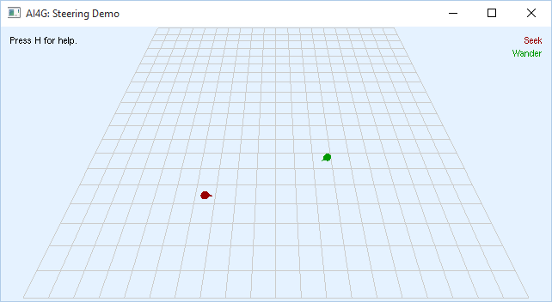
Dinâmica
Dinâmica detalhada
Colisões, atrito, gravidade, etc
Mais realismo
Maior custo computacional
Ex. Gazebo
Pacotes para a simulação da dinâmica
ODE – Open Dynamic Engine (ode.org)
Inteligência Artificial para Jogos

Slide 17
Perseguição e Fuga,
Padrões
Inteligência Artificial para Jogos

Slide 18
Perseguição e Fuga
Fazer um NPC ir atrás (ou fugir) de um personagem do jogo
Necessário:
Saber a posição dos personagens
Definições
Presa x Predador
Ambientes Discretos (tiled) x Contínuos
Cinemática x Dinâmica
Graus de liberdade
Inteligência Artificial para Jogos

Slide 19
Perseguição Básica
Alterar as coordenadas do predador até que essas sejam iguais a da presa
if (predador.x > presa.x)
predador.x--;
else if (predador.x < presa.x)
predador.x++;
if (predador.y > presa.y)
predador.y--;
else if (predador.y < presa.y)
predador.y++;
Inteligência Artificial para Jogos

Slide 20
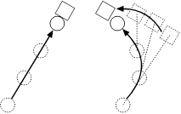
Line-of-Sight Chasing
Predador move diretamente na direção da presa
Em ambientes discretos, usa-se algoritmos de desenho de linhas (ex. bresenhan)
Em ambientes contínuos, uma opção é modelar a cinemática / dinâmica do predador, aplicando-se um conjunto de forças para movê-lo na direção da presa.
Inteligência Artificial para Jogos

Slide 21
Line-of-Sight Chasing
Ambientes Discretos
O algoritmo calcula as linhas e colunas e as armazena para a posterior movimentação
Inteligência Artificial para Jogos

Slide 22
Line-of-Sight Chasing
Ambientes Contínuos
Computa-se um vetor de direção até o alvo e aplica-se forças no personagem de forma a guiá-lo naquela direção
u
Inteligência Artificial para Jogos

Slide 23
Interceptação
Ao invés de utilizar a posição corrente da presa, tenta-se prever onde ela vai estar
Ex. disparo de um míssil
Para isso, é necessário saber a velocidade relativa (V_{presa} – V_{predador})
Inteligência Artificial para Jogos

Slide 24
Interceptação
Velocidade relativa
V_{r} = V_{presa} – V_{predador}
Distância relativa
S_{r} = S_{presa} – S_{predador}
Tempo para o contato
t_{c} = |S_{r}| / |V_{r}|
Posição prevista
S_{t} = S_{presa} + V_{presa} * t_{c}
Usa-se o mesmo algoritmo do line-of-sight chasing considerando o ponto de interceptação como destino
Inteligência Artificial para Jogos

Slide 25
Padrão de Movimentos (Patterns)
NPCs movem de acordo com um padrão pré-definido
Sequência de movimentos
“Ilusão” de inteligência
Exemplos:
Patrulha / Vigilância
Manobras evasivas (flight combat simulation)
Personagens secundários
Inteligência Artificial para Jogos

Slide 26
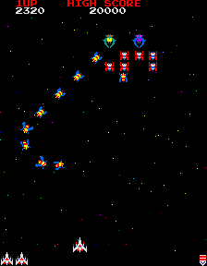
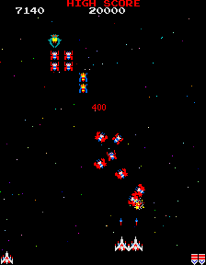
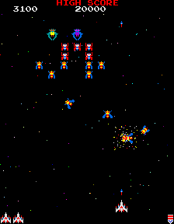
Galaga - 1981
You're under attack! The Galagans are reclaiming planets they lost during a centuries-old interstellar war -- and now they want yours! And you're ready to fight to the bitter end to protect it!
So you join the Intergalactic Warrior Fleet. Without training, you're assigned to your first combat mission -- and on-the-job is the only way to learn. Shaking in your boots, you accept the assignment and board your Intergalactic Command Ship.
http://www.smiliegames.com/galaga/
Inteligência Artificial para Jogos

Slide 27
Algoritmo Básico
Usar um vetor (ou um conjunto de vetores) para armazenar instruções
Mover, virar, atirar, etc...
Fazer a iteração desse vetor dentro do loop
struct ControlData {
double turn;
double move;
}
Pattern[0].turn = 0;
Pattern[0].move = 5;
Pattern[1].turn = 90;
Pattern[1].move = 0;
Pattern[2].turn = 0;
Pattern[2].move = 5;
…
void GameLoop(void) {
...
NPC.orientation += Pattern[Index].turn;
NPC.position += Pattern[index].move;
index++
...
}
Inteligência Artificial para Jogos

Slide 28
Waypoint Patterns
Pode-se definir uma seqüência de pontos (coordenadas) na qual o NPC deve passar
Uso dos mesmos algoritmos de perseguição
Exemplo:
[6,2], [16,10], [6,10]
Inteligência Artificial para Jogos

Slide 29
Waypoint Patterns
Para não ficar monótono, pode-se colocar uma certa aleatoriedade
Inteligência Artificial para Jogos

Slide 30
Desvio de Obstáculos

Slide 31
Desvio de Obstáculos
Campos Potenciais
Dependendo da forma com que é implementado, pode ser planejamento ou steering
Wavefront Planner – planejamento
Somatório das forças - steering
“Planejamento” e controle de trajetórias feitos em conjunto
Algoritmo mais simples: Bug
Inteligência Artificial para Jogos

Slide 32
Bug Algorithm
Desvio de obstáculos (steering)
Algoritmo bastante simples
Útil quando não se possui um mapa completo
Completo: se existir um caminho entre a posição corrente e o gol ele acha
2 Comportamentos
Mover na direção do gol
Circunavegar obstáculos
Inteligência Artificial para Jogos

Slide 33
Bug Algorithm
Quando mudar o comportamento
Gol Obstáculos: simples
Obstáculos Gol
Bug1: percorrer todo o perímetro e detectar o ponto mais próximo do gol para mudar o estado
Bug2: percorrer o perímetro até encontrar novamente a linha SG, que liga o início no gol
Bug3 (tangent bug): percorrer o perímetro até que um “caminho direto” para o gol seja encontrado
Replanejar a linha SG
Inteligência Artificial para Jogos

Slide 34
Bug1 - example
q₂^{L}
q₂^{H}
q_{goal}
q₁^{L}
q_{start}
q₁^{H}
Motion to goal
Boundary following
Shortest path to goal
Inteligência Artificial para Jogos

Slide 35
Bug2 - example
q₂^{L}
q_{goal}
q₂^{H}
q₁^{L}
q_{start}
q₁^{H}
Motion to goal
Boundary following
Line connecting start and goal
Inteligência Artificial para Jogos

Slide 36
Bug3 - example
q₂^{L}
q₁^{L}
q₂^{H}
q_{goal}
q_{start}
q₁^{H}
Motion to goal
Boundary following
Line connecting start and goal
Inteligência Artificial para Jogos

Slide 37
Campos de Potencial
Inteligência Artificial para Jogos

Slide 38
Campos de Potencial
O agente está sujeito a uma Função Potencial (U) que faz com que ele se mova em uma determinada direção
Analogia com a física
Campos elétricos
Campos gravitacionais
Objetivo
Agente
Obstáculo

Slide 39
Gradiente de uma Função
Derivando-se a função potencial (gradiente da função), obtém-se o vetor força a ser seguido pelo agente
O gradiente de uma função f
em duas dimensões é dado por:
O gradiente aponta para a direção de crescimento da derivada;
O mínimo da função pode ser encontrado se o gradiente negativo for seguido

Slide 40
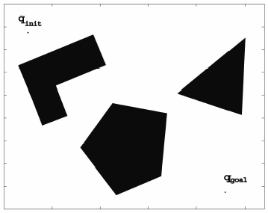
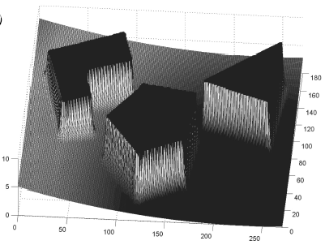
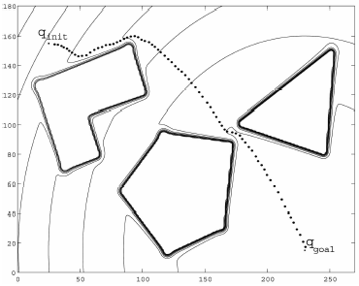
Exemplo de Campos Potenciais

Slide 41
De forma mais simples: Somatório
Considera-se diretamente um somatório de forças (derivadas de funções potenciais)
Agente segue a força resultante
x
Inteligência Artificial em Jogos Digitais – ICMC - USP

Slide 42
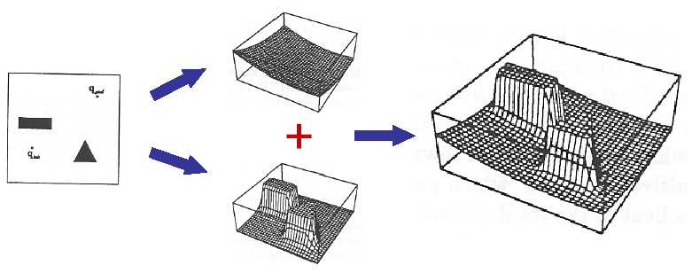
Somatório de Funções Potenciais
Exemplo
Inteligência Artificial em Jogos Digitais – ICMC - USP

Slide 43
Características do Exemplo
Forças
Forças Atrativas: F = K_{a} . d
Forças Repulsivas: F = K_{r} / d
Detalhes
Forças repulsivas só estão ativas se d < T
É feito uma saturação nas velocidades para evitar velocidades muito grandes (podia ser feito para F também)
Cuidados na escolha das constantes
Para o caso holonômico, computa-se F_{x} e F_{y}

Slide 44
Principal Problema: Mínimos Locais
x
Somatório de forças é nulo em uma posição que não é o mínimo da função potencial
Soluções
Aplicar forças randômicas
Utilizar Funções de Navegação
Funções potenciais sem mínimo local

